Slide 1

Дослідження методів емоціонального окрасу тексту з емотіконами
Науковий керівник:
доцент
Вечур О.В.
Виконав:
ст. гр. ПЗСм-16-2
Пугачов Є.А.

Slide 2
Мета роботи
Дослідити методи емоціонального окрасу тексту з емотіконами
Визначити метод для аналізу тональності тексту на основі емотіконів
Оцінити практичне значення отриманих даних
2

Slide 3
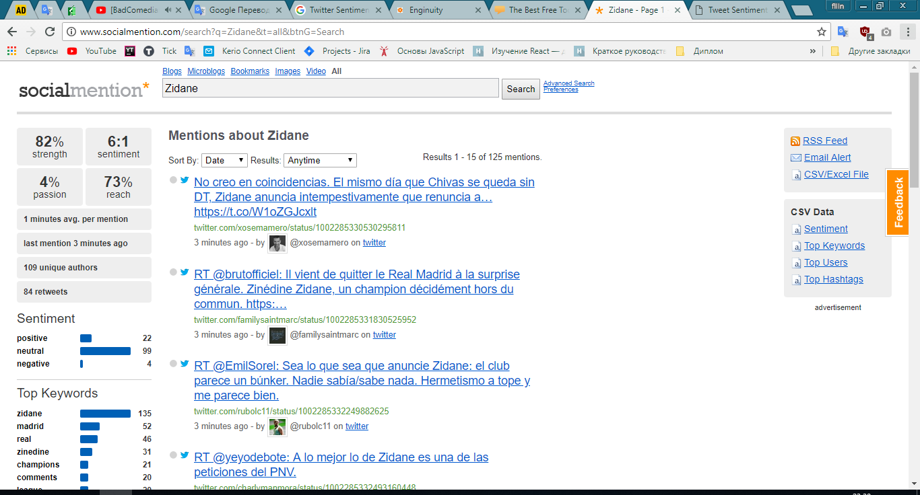
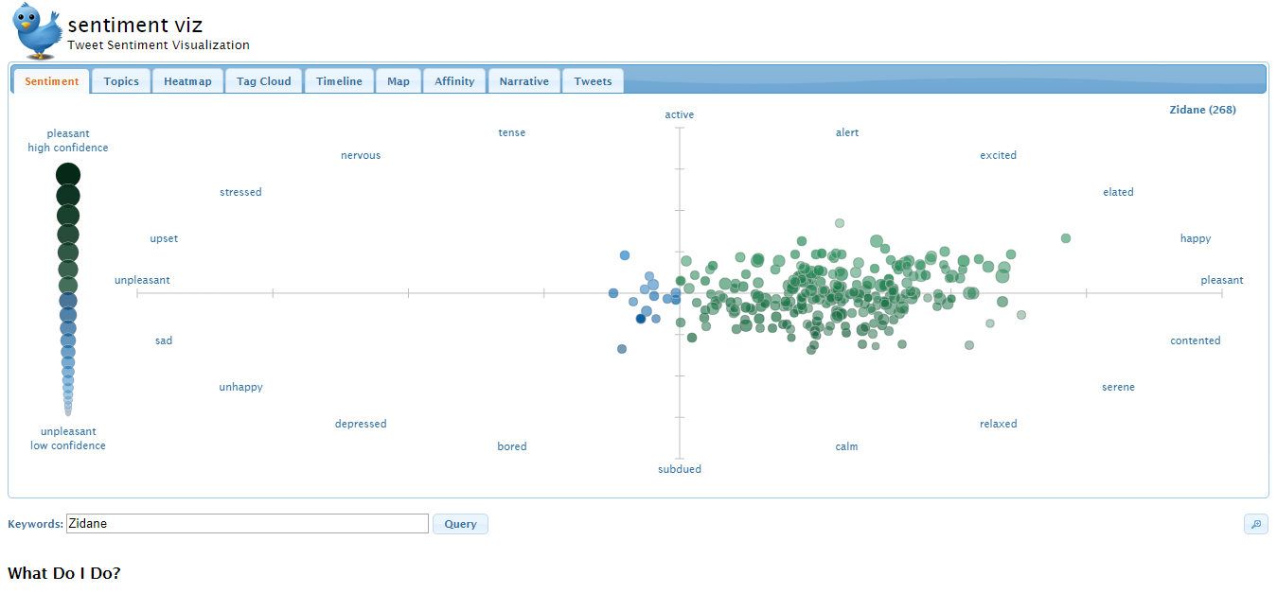
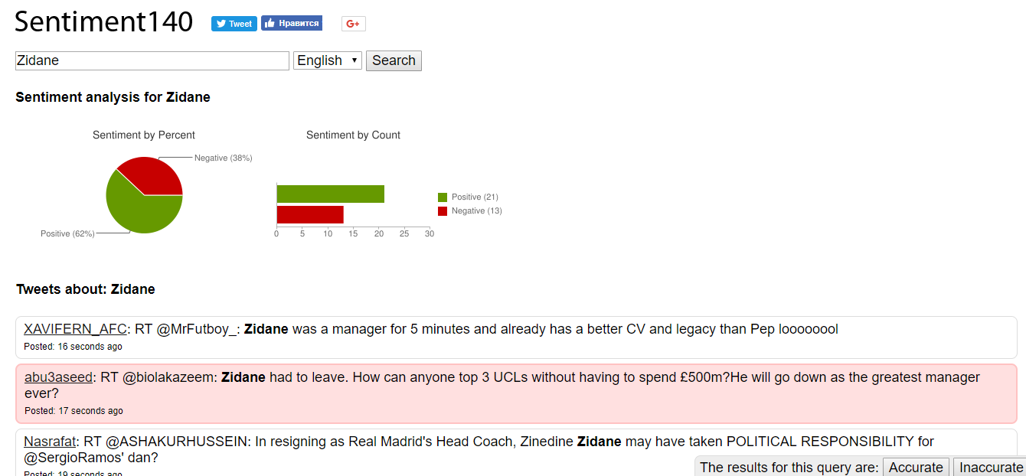
Системи з аналізу тональності
3

Slide 4
Постановка задачі
Проаналізувати методи які використовуються для аналізу емоційного окрасу тексту з емотіконами
Розробити систему для визначення тонального забарвлення тексту
Веб-система повина надавати змогу аналізувати повідомлення з соціальної мережі Twitter
Твіти повині аналізуватися за декількома методами
4

Slide 5
Сентімент аналіз
Під словами аналіз тональності слід розуміти область комп'ютерної лінгвістики, що займається вивченням думок і емоцій в текстових документах. Аналіз тональності використовується для знаходжень думок і визначення їх властивостей, відносно вхідного тексту.
5

Slide 6
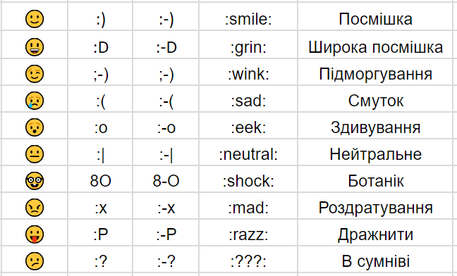
Сентімент аналіз
Емотікони, емограмма або смайлик - це графічний символ, який використовується для вираження емоції.
6

Slide 7
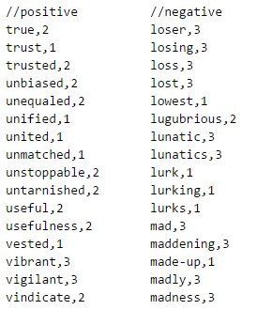
Метод на основі словника
При використанні словникового підходу ключову роль відіграє використання тональних словників.
Такі словники, як правило, представляють собою списки слів, які допомагають визначити ставлення автора до деякого об'єкту.
Кожне слово має свою оцінку яка враховується при визначені кінцевого результату.
7

Slide 8
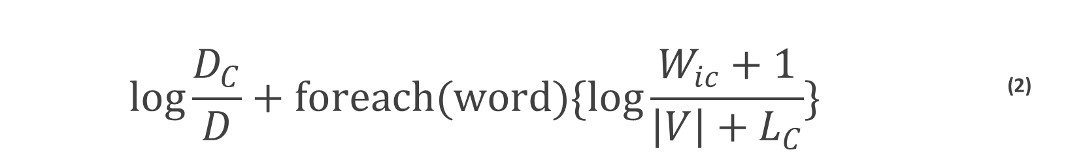
Метод наївного Баєса
$$Ρ\left(Α | Β\right)= \frac{Ρ(Β|Α)Ρ(Α)}{Ρ(Β)}$$ | (1)
$$\log{\frac{D_{C}}{D}+foreach(word)\{\log{\frac{W_{ic}+1}{\left|V\right|+L_{C}}}\}}$$ | (2)
де Dc – кількість документів в навчальній вибірці, що належать класу С, D – загальна кількість документів в навчальній вибірці, |V| – кількість унікальних слів у всіх документах навчальної вибірки, Lc – сумарна кількість слів у документах класу С в навчальній вибірці, Wic – скільки разів i-е слово зустрічалося в документах класу С в навчальній вибірці.
8

Slide 9
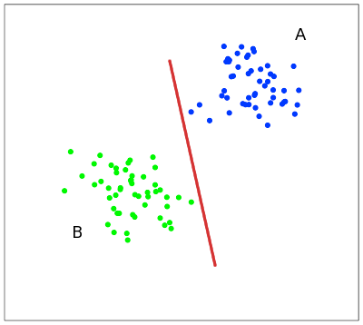
SVM метод
Метод опорних векторів (Support Vector Mashine, SVM).
Визначає приналежність об'єктів до класів за допомогою кордонів областей.
Один з найбільш популярних методів навчання по прецедентам.
Може використовуватися для розпізнавання образів або створення спам фільтрів.
Даний метод відноситься до бінарних класифікаторів, хоча може використовуватися для задач мультіклассіфікаціі.
9

Slide 10
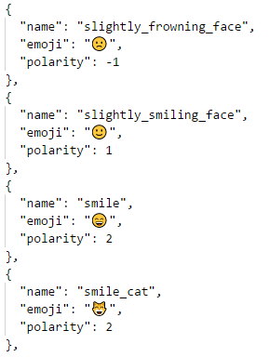
Метод на основі емотіконів
Емотікони не залежать від мови і не підпорядковується граматичним правилам, будучи поняттям наднаціональним, одним з основних призначень якого – вираз невербальної інформації, емоцій.
Один емотікон може мати декілька варіантів відображення.
10

Slide 11
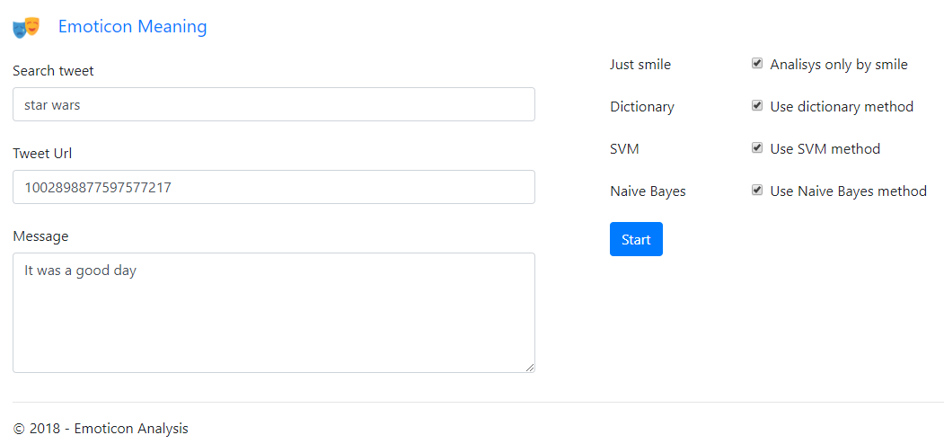
Головна сторінка веб-системи
11

Slide 12
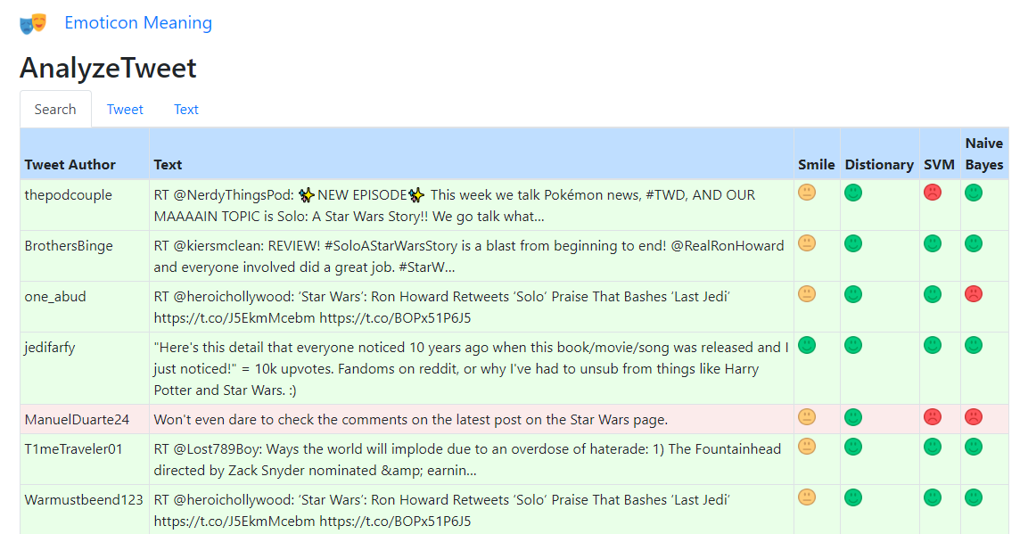
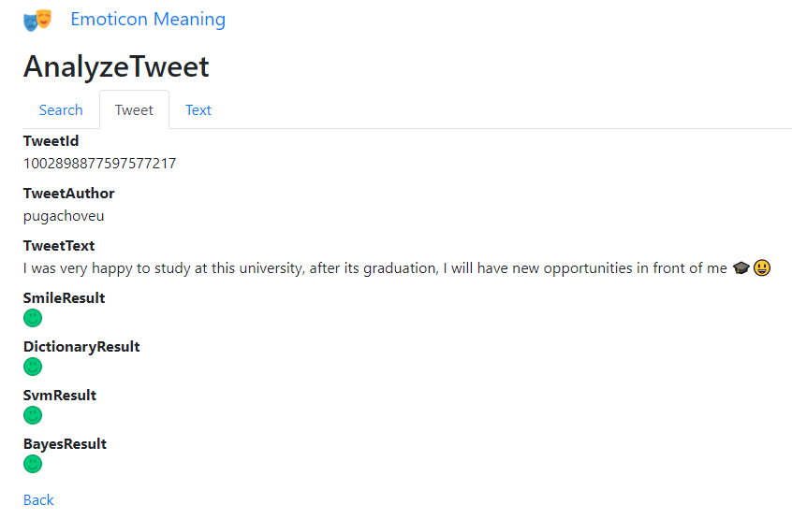
Сторінка результатів
12

Slide 13
Результати
13

Slide 14
Прикладне використання
14

Slide 15
Висновки
Дослідженно методи які використовуються для аналізу емоційного окрасу тексту.
Спроектована і розроблена система для визначення тонального забарвлення тексту. Веб-система надає можливість аналізувати повідомлення з соціальної мережі Twitter.
Знайдено практичне використання отриманих результатів роботи
Шляхи до удосконалення:
Розширення інформаційної бази, яка використовується для аналізу текстів
Використання для аналізу біграм та уніграм
Додання інтеграції з іншими соціальними мережами
15

